Slide 1
第3章 資料預處理

Slide 2
3-1 資料預處理第一步：了解資料型態
範例3-1 本章資料
程式碼
import pandas as pd
import numpy as np
data = {
'size': ['M','S',np.nan,'M','XL'],
'color': ['green', 'blue', 'blue', np.nan, np.nan],
'price': [200, np.nan, 200, 300, 300],
'quantity': [np.nan, 35000, np.nan, 20000, 10000]
}
X = pd.DataFrame(data)
X_orig = X.copy()
X.style.highlight_null(null_color='yellow')

Slide 3
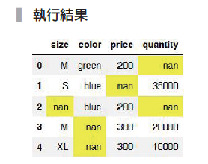

Slide 4
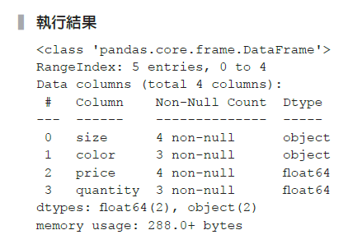
範例3-2資料的類別檢查
程式碼
X.info()

Slide 5
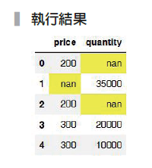
範例3-3取出數值型資料型態的欄位和數值
程式碼
X_col_num = ['price','quantity']
X_num = X[X_col_num]
X_num.style.highlight_null(null_color='yellow')

Slide 6
3-2-1 數值型資料的遺漏值處理
範例3-4 遺漏值的處理── SimpleImputer轉換器
程式碼
from sklearn.impute import SimpleImputer
si = SimpleImputer(strategy='mean')
X_num_impute = si.fit_transform(X_num)
X_num_impute

Slide 7
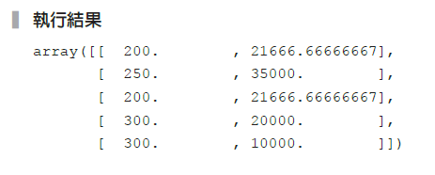

Slide 8

範例3-5 取得遺漏值的參數值
程式碼
si.statistics_

Slide 9
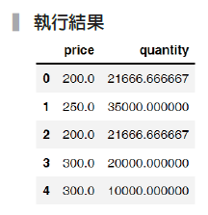
範例3-6 遺漏值的處理──用DataFrame的fillna()來實作
程式碼
X_num.fillna(X_num.mean())

Slide 10
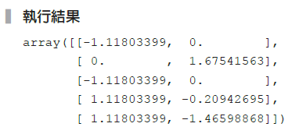
3-2-2 數值型資料的標準化
範例3-7 將資料做標準化
程式碼
from sklearn.preprocessing import StandardScaler, MinMaxScaler
ss = StandardScaler()
X_num_impute_ss = ss.fit_transform(X_num_impute)
X_num_impute_ss

Slide 11
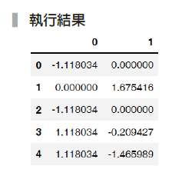
範例3-8 用pandas 將資料做標準化
程式碼
df_X_num_impute = pd.DataFrame(X_num_impute)
(df_X_num_impute-df_X_num_impute.mean())/df_X_num_impute.std(ddof=0)

Slide 12
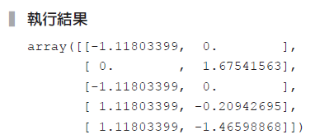
範例3-9 用管道器來連接SimpleImputer和StandardScaler兩個轉換器
程式碼
from sklearn.pipeline import make_pipeline
num_pl = make_pipeline(SimpleImputer(strategy='mean'),
StandardScaler())
num_pl.fit_transform(X_num)

Slide 13
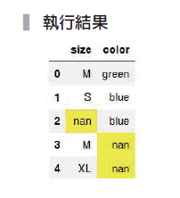
3-3 類別型資料的預處理
範例 3-10 取出類別型資料的欄位和數值
程式碼
X_col_cat = ['size','color']
X_cat = X[X_col_cat]
X_cat.style.highlight_null(null_color='yellow')

Slide 14
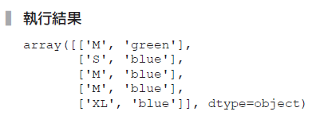
範例3-11 使用SimpleImputer轉換器做類別型資料的遺漏值處理
程式碼
si = SimpleImputer(strategy='most_frequent')
X_cat_impute = si.fit_transform(X_cat)
X_cat_impute

Slide 15
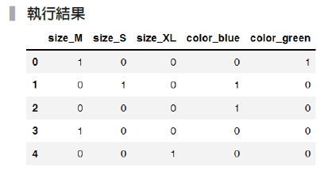
3-3-2 類別型資料的獨熱編碼
範例3-12獨熱編碼
程式碼
pd.get_dummies(X_cat)

Slide 16
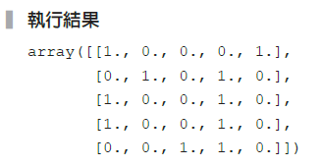
範例3-13 用OneHotEncoder來做獨熱編碼
程式碼
from sklearn.preprocessing import OneHotEncoder
oh = OneHotEncoder(sparse=False)
X_cat_impute_oh = oh.fit_transform(X_cat_impute)
X_cat_impute_oh

Slide 17
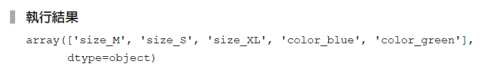
範例3-14 取得OneHotEncoder的欄位編碼
程式碼
oh.get_feature_names(['size','color'])

Slide 18
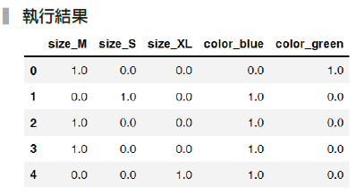
範例3-15 將OneHotEncoder結果包裝成DataFrame格式
程式碼
pd.DataFrame(X_cat_impute_oh,columns=oh.get_feature_names(['size','color']))

Slide 19
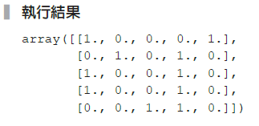
範例3-16 用管道器連接SimpleImputer轉換器和OneHotEncoder轉換器
程式碼
cat_pl=make_pipeline(SimpleImputer(strategy='most_frequent'),OneHotEncoder(sparse=False))
cat_pl.fit_transform(X_cat)

Slide 20

範例3-17 從管道器裡取得獨熱編碼的欄位名稱
程式碼
oh_in_pl = cat_pl.named_steps['onehotencoder']
oh_in_pl.get_feature_names(['size','color'])

Slide 21
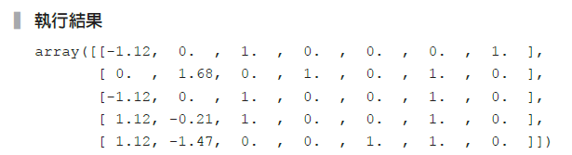
3-4 結合不同的管道器
範例3-19 使用ColumnTransformer結合兩個轉換器
程式碼
from sklearn.compose import ColumnTransformer
data_pl = ColumnTransformer([
('num_pl', num_pl, X_col_num),
('cat_pl', cat_pl, X_col_cat)
])
data_pl.fit_transform(x).round(2)

Slide 22
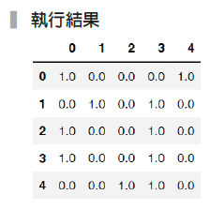
範例3-20 用ColumnTransformer控制欄位的使用（一）
程式碼
from sklearn.compose import ColumnTransformer
data_pl = ColumnTransformer([
('num_pl', 'drop', X_col_num),
('cat_pl', cat_pl, X_col_cat)
])
pd.DataFrame(data_pl.fit_transform(x))􀁗􀁂􀁗􀁕􀁄

Slide 23
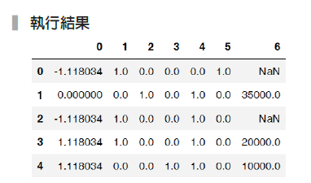
範例3-21用ColumnTransformer 控制欄位的使用（二）
程式碼
data_pl = ColumnTransformer([('num_pl', num_pl, ['price']),
('cat_pl', cat_pl, X_col_cat)], remainder='passthrough')
pd.Dataframe(data_pl.fit_transform(X))

Slide 24
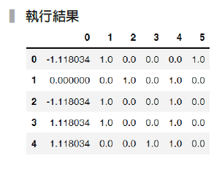
範例3-22 用ColumnTransformer 控制欄位的使用（三）
程式碼
data_pl = ColumnTransformer([('num_pl', num_pl, ['price']),
('cat_pl', cat_pl, X_col_cat)], remainder='drop')
pd.DataFrame(data_pl.fit_transform(X)

Slide 25
範例3-23用ColumnTransformer 控制欄位的使用（四）
程式碼
from sklearn.compose import ColumnTransformer
data_pl = ColumnTransformer([
('num_pl', SimpleImputer(strategy='mean'), X_col_num),
('cat_pl', cat_pl, X_col_cat)
])
pd.DataFrame(data_pl.fit_transform(X))

Slide 26
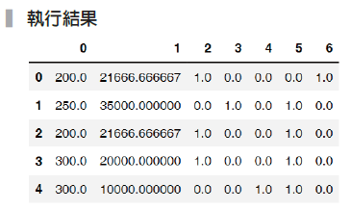

Slide 27
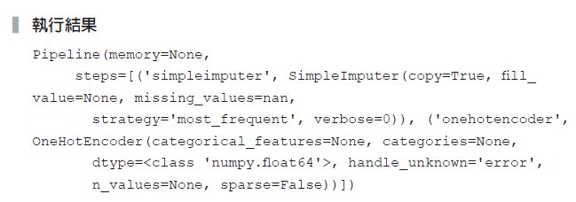
範例3-24 取得OneHotEncoder的轉換結果──步驟一
程式碼
# 第一步：取得cat_pl 管道器
data_pl.named_transformers_['cat_pl']

Slide 28

範例3-25 取得OneHotEncoder的轉換結果──步驟二
程式碼
# 第二步：取得onehotencoder 欄位對應結果
data_pl.named_transformers_['cat_pl'].\
named_steps['onehotencoder'].get_feature_names()

Slide 29
範例3-27 取得OneHotEncoder的轉換結果──步驟三
程式碼
# 第三步：將所有欄位整理到DataFrame 裡
X_col_cat_oh = data_pl.named_transformers_['cat_pl'].\
named_steps['onehotencoder'].get_feature_names(X_col_cat)
columns = X_col_num + X_col_cat_oh.tolist()
print(' 整合後的欄位資料：',columns)
pd.DataFrame(data_pl.fit_transform(X),columns=columns)

Slide 30
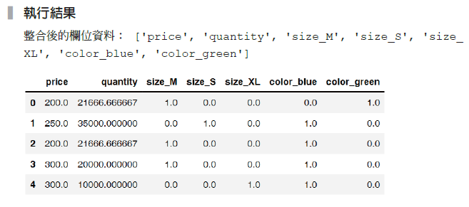

Slide 31
範例3-28 KBinsDiscretizer轉換器
程式碼
# 資料
df_full = pd.DataFrame({'price':[10,20,30,40,10,20]})
print(' 原始資料\n', df_full)
from sklearn.preprocessing import KBinsDiscretizer
kb = KBinsDiscretizer(n_bins=3, encode='ordinal')
kb.fit_transform(df_full)

Slide 32
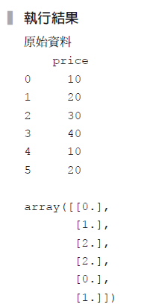

Slide 33
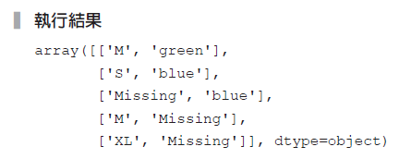
範例3-29 用固定值取代遺漏值
程式碼
si = SimpleImputer(strategy = 'constant',fill_value='Missing')
X_cat_impute = si.fit_transform(X_cat)
X_cat_impute

